Slide 1
Потоки в сетях
Теорема о максимальном потоке и минимальном разрезе
Лекция 6

Slide 2
Сеть
Ориентированный граф G с пропускными способностями дуг u: E(G)→ R₊ и две выделенные вершины s (источник) и t (сток).
Четверка (G, u, s, t) называется сетью.
Главная задача ― транспортировать так много единиц продукта, как возможно, одновременно из s в t. Решение этой задачи назовем максимальным потоком.

Slide 3
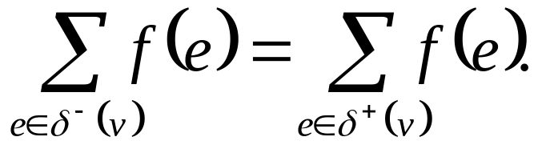
Поток
Определение 6.1. Дан орграф G с пропускными способностями (вместимостями) u: E(G) → R₊, потоком называется функция f : E(G) → R₊ с f(e) ≤ u(e) для всех e ∈ E(G). Будем говорить, что f удовлетворяет закону сохранения в вершине v, если
Поток, удовлетворяющий закону сохранения в каждой вершине называется циркуляцией.

Slide 4
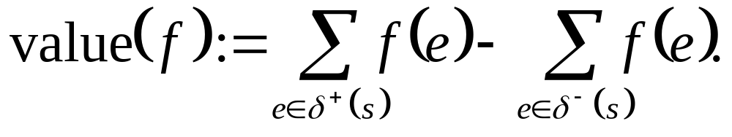
s-t-Поток
Дана сеть (G, u, s, t), s-t-потоком называется поток, удовлетворяющий закону сохранения во всех вершинах кроме s и t. Определим величину s-t-потока функцией

Slide 5
Задача «Максимальный Поток»
Дано: Сеть (G, u, s, t).
Найти s-t-поток максимальной величины.

Slide 6
s-t-Разрез
s-t-разрез в графе ― разрез δ(X) для некоторого X ⊂V(G) с s ∈ X и t ∈ V(G)\ X.
пропускной способностью s-t-разреза называется сумма вместимостей его дуг (ребер). Под минимальным s-t-разрезом в (G,u,s,t) мы понимаем s-t-разрез с минимальной пропускной способностью (относительно u) в G.

Slide 7
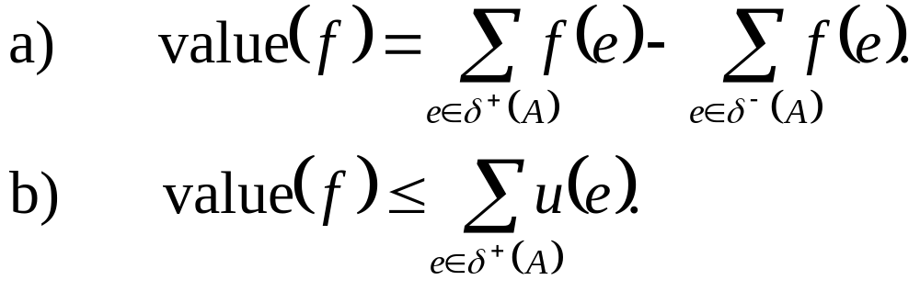
s-t-Поток и s-t-разрез
Лемма 6.2
Для всех A ⊆ V(G) таких, что s ∈ A, t ∉ A, и любого s-t-потока f.
Величина максимального потока не превосходит
пропускной способности минимального разреза.

Slide 8
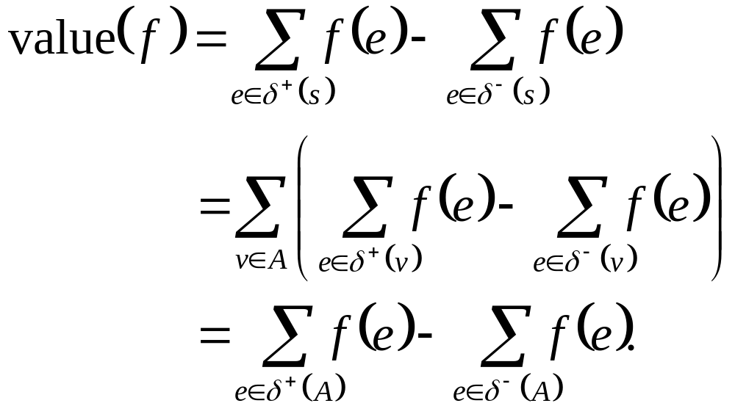
Доказательство (а)

Slide 9
s-t-Поток и s-t-разрез
Лемма 6.2
Для всех A ⊆ V(G) таких, что s ∈ A, t ∉ A, и любого s-t-потока f.

Slide 10
Обратные дуги и остаточные пропускные способности
Определение 6.3
Для орграфа G определим Ğ:=(V(G), E(G)U{ĕ: e ∈E(G)}), где для каждого e = (v,w) ∈E(G) определим ĕ как новое ребро из w в v. Назовем ĕ обратной дугой к e и, наоборот. Заметим, что если e = (v,w), e′ = (w,v), то ĕ и e′ два параллельных ребра в Ğ.
Дан орграф G с вместимостями u: E(G) → R₊ и поток f,
определим остаточные пропускные способности u_{f} : E(Ğ) → R₊ как u_{f} (e):= u(e) − f (e) и u_{f} (ĕ) := f (e) для всех e ∈E(G).
Остаточным графом G_{f} называется граф
(V(G), {e ∈E(Ğ): u_{f} (e) > 0}).

Slide 11
Остаточный граф
G
5
5
t
4
5
S
1
1
3
2
5
5
G_{f}
4
5
1
t
S
1
2
3
3
2

Slide 12
Увеличивающий Путь
Даны поток f и путь (или цикл) P в G_{f} , увеличение f вдоль P на γ означает следующее для каждой e ∈ E(P):
если e ∈ E(G), то увеличим f(e) на γ ,
если e = ĕ₀, e₀ ∈ E(G), то уменьшим f(e₀) на γ.
Дана сеть (G, u, s, t) и s-t-поток f, f–увеличивающим путем называется s-t-путь в остаточном графе G_{f}.

Slide 13
Увеличивающий Путь
G
5
5
t
4
5
S
1
1
G_{f}
3
2
4
5
5
5
1
t
S
1
2
3
3
5
2
5
5
5
S
1
t
3
3
5
5

Slide 14
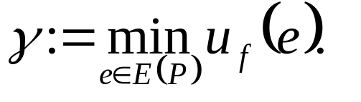
Алгоритм Форда-Фалкерсона
Input: Сеть (G, u, s, t).
Output: s-t-поток f максимальной величины.
Положим f(e) = 0 для всех e ∈E(G).
Найти f-увеличивающий путь P. If такого пути нет then stop.
Вычислить Увеличить f вдоль P на γ и go to 2.

Slide 15
Замечание
Найти увеличивающий путь легко (любой s-t-путь в G_{f}).
Если выбирать произвольный увеличивающий путь в G_{f} , то
  Существует пример с иррациональными вместимостями дуг, когда алгоритм никогда не остановится.
  Существует пример с целыми вместимостями дуг, на котором алгоритм производит экспоненциальное от размера входа число увеличений.

Slide 16
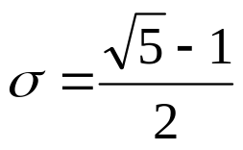
Пример c бесконечным числом итераций
(все линии представляют ребра, то есть поток может идти в оба направления)
x₁
y₁
x₂
y₂
S
t
x₃
y₃
x₄
y₄
u(x₁, y₁)=1, u(x₂, y₂)=σ, u(x₃, y₃)= u(x₄, y₄)= σ²
Пропускная способность остальных ребер 1/(1- σ).

Slide 17
Упражнение 6.1
Показать, что для сети из предыдущего примера алгоритм Форда-Фалкерсона может работать бесконечно долго.

Slide 18
Целочисленный пример c экспоненциальным числом итераций
R
R
t
S
1
R
R
2R итераций.
Длина входа ― O(log R).

Slide 19
Характеризация максимального потока
Теорема 6.4
s-t-Поток f является максимальным тогда и только тогда, когда в G_{f} не существует f-увеличивающего пути.

Slide 20
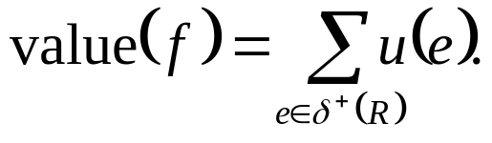
Доказательство
Пусть в G_{f} не существует f-увеличивающего пути.
⇒ t не достижимо в G_{f} из s.
Пусть R множество вершин, достижимых из s в G_{f}.
По определению G_{f} имеем f(e) = u(e) для всех e ∈ δ⁺(R), и f(e) = 0 для всех e ∈ δ–(R).
Лемма 6.2 a) ⇒
Лемма 6.2 b) ⇒ f ― максимальный поток.

Slide 21
Замечание
В частности, из доказательства следует, что каждому максимальному потоку соответствует s-t-разрез, пропускная способность которого равна величине потока.
Вместе с леммой 6.2 b) это влечет центральный результат теории потоков в сети.

Slide 22
Максимальный поток и минимальный разрез
Теорема 6.5 (Форд, Фалкерсон [1956], Элиас, Файнштайн, Шэннон [1956] )
Величина максимального s-t-потока равна пропускной способности минимального s-t-разреза.

Slide 23
Теорема о целочисленном потоке
Следствие 6.6
Если пропускные способности дуг в сети целые числа, то существует целочисленный максимальный поток.

Slide 24
Упражнение 6.2
Поcтроить пример сети, в которой вместимости дуг целые числа, и существует нецелочисленный максимальный поток.

Slide 25
Теорема о Декомпозиции Потока
Теорема 6.7 (Фалкерсон [1962] )
Пусть (G, u, s, t) ― сеть и f ― s-t-поток в G. Тогда существует семейство P s-t-путей и семейство C циклов в G с весами w: P UC → R₊ таких, что f(e) = Σ_{P∈P UC: e ∈E(P)}w(P) для всех e∈ E(G),
Σ_{P∈P} w(P) = value( f ), и |P | + |C | ≤ | E(G)|. Более того, если f ― целочисленный поток, то w может быть выбрано целочисленным.

Slide 26
Доказательство
Построим P , C и w индукцией по числу дуг с ненулевым потоком. Пусть e=(v₀,w₀) дуга с f(e) > 0. Если w₀ ≠ t, то должна быть дуга (w₀,w₁) c ненулевым потоком.
Положим i = 1. Если w₀ ∈ {t,v₀,w₀,…, w_{i–1}}, то STOP. Иначе i = i +1 и продолжаем.
Если процесс завершится в t, то проделаем тоже самое в обратном направлении, стартуя с v₀.

Slide 27
Иллюстрация доказательства
w₁
w₂
s
w₀
v₀
t
w₃
v₁
w₁
w₂
w₀
s
v₀
t
w₃
v₂

Slide 28
Доказательство
Пусть P будет цикл или путь, найденный в результате описанной процедуры.
w(P) = min_{e∈ E(P)} f(e)
Положим f '(e) = f(e) – w(P) для e∈E(P) и f '(e) = f(e) для e∉E(P).
По крайней мере, одна дуга обнулилась и добавился ровно один путь или цикл.
Величина потока вдоль дуг из P уменьшилась на величину w(P).
Если P цикл, то величина s-t-потока не изменилась.
Если P путь, то величина s-t-потока уменьшилась на w(P).

Slide 29
Теорема о Декомпозиции Потока
Теорема 6.7 (Фалкерсон [1962] )
Пусть (G, u, s, t) ― сеть и f ― s-t-поток в G. Тогда существует семейство P s-t-путей и семейство C циклов в G с весами w: P UC → R₊ таких, что f(e) = Σ_{P∈P UC: e ∈E(P)}w(P) для всех e∈ E(G),
Σ_{P∈P} w(P) = value( f ), и |P | + |C | ≤ | E(G)|. Более того, если f ― целочисленный поток, то w может быть выбрано целочисленным.

Slide 30
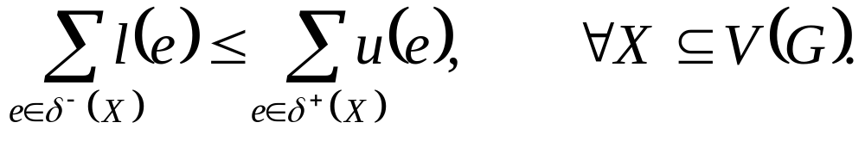
Упражнение 6.2
Доказать следующую теорему
Теорема (Хоффман 1960)
Задан орграф G и нижние и верхние оценки на пропускные способности дуг l, u: E(G) → R₊ c l(e) ≤ u(e) для всех e ∈ E(G). В орграфе G существует циркуляция f с l(e) ≤ f(e) ≤ u(e) для всех e ∈ E(G) тогда и только тогда, когда

